Slide 1
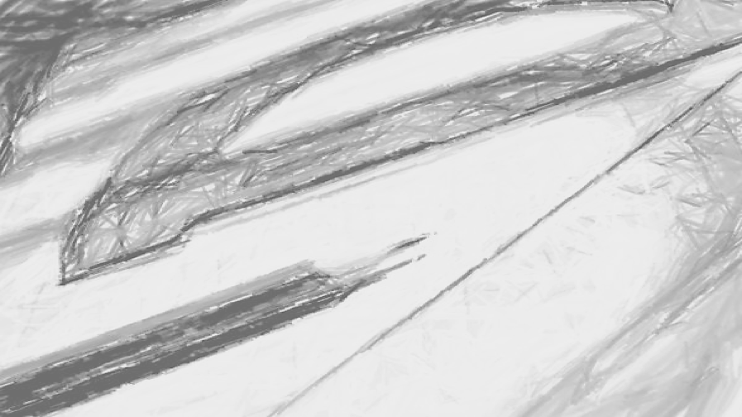
ARKITEKTPROVET
Allt om Arkitektprovet på arkitektprovet.se

Slide 2
Gör Arkitektprovet
En av tre vägar in på utbildningen
Provdagar 2017
Tisdag-onsdag 13-14 juni
KOM IHÅG!
Hemuppgiften
skall vara inlämnad
på lärosätet/kommit med posten senast:
tisdagen den 18 april.

Slide 3
Öka dina möjligheter
Vad är Arkitektprovet?
Arkitektprovet är ett prov som används för urval bland behöriga sökande till följande arkitektutbildningar:
•Arkitektur CTH-45000, Chalmers tekniska högskola
•Arkitektutbildning LU-80040, Lunds universitet
•Arkitektutbildning KTH-32100, Kungliga Tekniska Högskolan
•Arkitektprogrammet UMU-01592, Umeå universitet
Tips! Du ökar dina möjligheter att läsa till arkitekt genom att söka till alla utbildningarna.
Delprov
Provet består av två delar. Dels en hemuppgift som läggs ut på arkitektprovet.se den 1 mars och dels uppgifter, vanligtvis 4-10 st. som görs under de s.k. provdagarna i juni.

Slide 4
Öka dina möjligheter
Behörig sökande
Du måste vara behörig, via betyg eller reell kompetens, för att bli antagen till en arkitektutbildning.
Det finns olika sökvägar (urvalsgrupper) för att bli antagen:
•via betyg
•via högskoleprov
•via arkitektprov
Du kan söka via alla tre urvalsgrupperna samtidigt. Om du inte har några meritpoäng ökar dina möjligheter att komma in på en arkitektutbildning genom att göra Arkitektprovet.
Fördelning av platser
I urvalet till de fyra arkitektutbildningarna går mellan en tredjedel och hälften av nybörjarplatserna till dem som har ett resultat från Arkitektprovet.
Gör arkitektprovet flera gånger!
Arkitektprovsresultatet gäller det år du deltar. Du kan delta i Arkitektprovet vid varje nytt antagningstillfälle, en gång om året. Det är många som gör provet flera gånger i rad och till sist blir antagna.

Slide 5
Anmäl dig
Anmälan
1. Börja med att anmäla dig på antagning.se till den/de arkitektutbildningar du vill gå på.
Du ökar dina möjligheter att läsa till arkitekt genom att söka till alla utbildningarna.
2. Anmäl dig sedan till Arkitektprovet genom att skicka in en hemuppgift till ett lärosäte, den gäller för bedömning på alla lärosätena. Du gör provdagarna på det lärosäte till vilket du skickat hemuppgiften. Om du skickar en hemuppgift till flera lärosäten, kommer endast den hemuppgift att bedömas som är skickad till ditt 1:a handsval, d.v.s. det lärosäte du valt att söka till i första hand på antagning.se. Övriga inskickade alternativ kommer inte att bedömas, utan kastas.
Välj provort!
När du skickar in din hemuppgift väljer du var du vill göra provdagarna, om du går vidare. Provorterna hittar du under respektive lärosäte längst bak i denna folder.
Anonymt
Arkitektprovet är anonymt. Men det är viktigt att du följer instruktionerna för hemuppgiften då koordinatorerna för Arkitektprovet måste kunna koppla samman dig med din hemuppgift.

Slide 6
Håll koll på tiderna
Hemuppgiften läggs ut
Senast den 1 mars finns instruktioner för hemuppgiften på hemsidan arkitektprovet.se.
Sista datum för anmälan och inlämning av hemuppgift
Senast den 18 april skall hemuppgiften vara inlämnad på lärosätena/kommit med posten. Hemuppgift som kommer efter detta datum anses som försenad och beaktas inte.
Sista datum för besked om du gått vidare till provdagarna
Senast den 15 maj får du besked om du gått vidare,
eller om du inte gått vidare, till provdagarna i juni.
Sista kompletteringsdag
Datum för sista kompletteringsdag hittar du på antagning.se under ”Viktiga datum”.

Slide 7
Inför provdagarna
Tidigare prov
På arkitektprovet.se kan du se exempel på tidigare hemuppgifter och provdagsuppgifter.
Ta med legitimation!
Till provdagen ska du ta med dig en giltig legitimationshandling; Sis-märkt id-kort, nationellt id-kort, körkort eller EU-pass till provlokalen. Observera att körkort från Finland, Island, Danmark och Norge inte gäller som legitimationshandling.
Funktionsvariation
Senast den 31 maj ska anmälan om detta, inklusive läkarintyg, ha inkommit till det lärosäte där du vill göra provdagarna - om du omfattas av detta. Börja med att kontakta info@arkitektprovet.se.

Slide 8
Ta med till provdagarna
Material och verktyg som provdeltagarna får ta med Det som står i listan nedan får du ha med dig - inget annat.
Det är inte säkert att du får lov att använda allt under provdagarna.
Endast det material/verktyg som anges i respektive provuppgift får användas.
• Färgkritor / Färgpennor
• Andra pennor, t.ex. blyertspennor av olika hårdhetsgrad, tuschpennor m.fl.
• Vattenfärger /Akvarellfärger / Penslar / Mugg till vatten
•Pennvässare / Suddgummi
• Linjal graderad till minst 30 cm
•Vanlig transparent tejp
• Hobbylim (flytande lim) / Limstift
• Sax / Avbitartång
• 1 rulle sytråd (valfri färg)
Tre st. dagstidningar

Slide 9
Att tänka på under provdagarna
Disponera tiden väl.
Läs igenom instruktionerna noga.
Tänk på vilket format du skall använda.
Tänk på vilka material du skall använda.
Gör din egen tolkning.
Ta det lugnt och koncentrera dig på ditt prov.
Koppla av under rasterna och ät en ordentlig lunch.

Slide 10
Vad juryn tittar på
Iakttagelseförmåga (förmågan att avbilda föremål)
Social inlevelseförmåga (förmågan att beskriva i text och bild en medmänniskas/människors förhållande till olika situationer)
Rumsligt tredimensionellt tänkande (förmågan att förstå rumsliga sammanhang och uttrycka dessa i bild/er och/eller modell/er)
Förmåga till tekniskt-konstruktivt tänkande (förmågan att kunna gestalta och konstruera föremål, en byggnad eller en apparat för något bestämt ändamål)
Kompositionsförmåga (förmågan att i olika material med hjälp av ljus, form och färg skildra t.ex. stämningar, rytm och rörelse)

Slide 11
Provorter
Göteborg:
Chalmers Arkitektur
Sven Hultins gata 6
412 96 Göteborg
Lund:
Arkitektskolan, LTH
Lunds universitet
Sölvegatan 24
223 63 Lund
Stockholm:
KTH Arkitekturskolan
Osquars Backe 5 100 44 Stockholm
Umeå:
Arkitekthögskolan, Umeå universitet
Östra Strandgatan 30 c
901 87 Umeå
Byte av provort
Du kan byta provort, i mån av plats. Skicka en förfrågan till info@arkitektprovet.se senast 31 maj.

Slide 12
Kontakt
På arkitektprovet.se hittar du mer information samt exempel på tidigare prov.
Du kan också kontakta info@arkitektprovet.se om du har frågor.

Slide 13
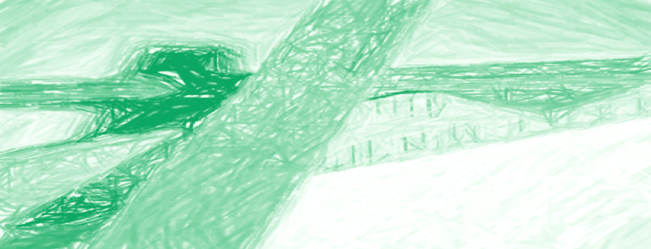
Arkitektprovet

